Slide 1
RentACar
НП „Обучение за ИТ кариера“
Екип: Даниел Бойчев и Николай Табальов
Група: 08
Автори: Даниел Бойчев и Николай Табальов

Slide 2
Съдържание
01
02
03
04
05
06
Описание на проекта
Въведение
Технологии
Основни функции
Административен панел
Ползи и предимства

Slide 3
01
Въведение

Slide 4

RentACar – Уеб приложение за резервации на автомобили
RentACar е уеб базирано приложение, което позволява на потребителите да резервират автомобили онлайн.
Системата предлага удобен интерфейс за управление на налични автомобили и резервации.
Проектът е разработен с цел улесняване на наемането на автомобили, както за крайни клиенти, така и за администратори.

Slide 5
02
Описание на проекта

Slide 6
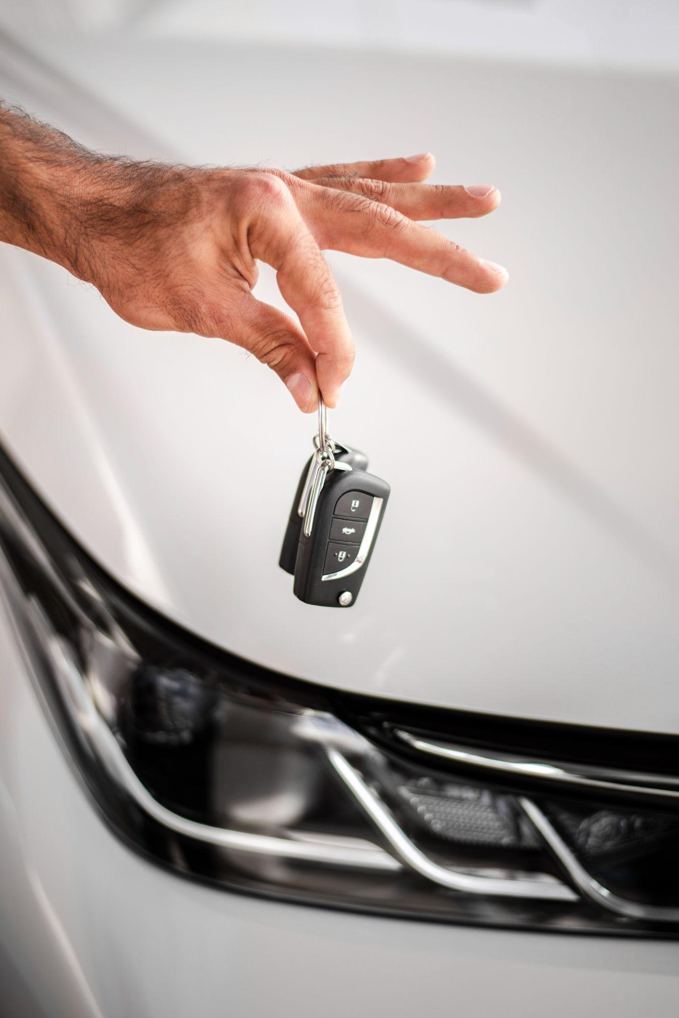
Какво представлява RentACar?
Уеб приложение, което свързва клиенти с компании за наем на автомобили.
Позволява управление на потребителски профили, резервации и наличности на автомобили.
Основни предимства:
Лесен за използване интерфейс
Автоматизирано управление на резервации
Поддръжка на различни типове потребители (клиенти и администратори)

Slide 7
03
Технологии

Slide 8
Backend
Backend
ASP.NET Core – мощна платформа за изграждане на уеб приложения.
ASP.NET Identity – управление на потребители и роли
Database
Database
SQL Server – сигурна и ефективна база данни за съхранение на информация.
Frontend
Frontend
Razor Pages + Bootstrap – адаптивен и модерен интерфейс.

Slide 9
04
Основни функции

Slide 10
Регистрация и вход – потребителите създават профили с email и парола.
Преглед на налични автомобили – възможност за филтриране по модел, цена и други критерии.
Резервация на автомобили – потребителите избират автомобил и задават период на наемане.
Потвърждение – опция за потвърждение на резервация.
Преглед и управление на резервации – потребителите могат да следят и отменят резервации.

Slide 11
05
Административен панел

Slide 12
Какво включва?
Управление на автомобили – добавяне, редактиране и премахване на автомобили.
Управление на резервации – добавяне, редактиране и премахване на резервации.
Управление на потребители – добавяне на администратори и задаване на роли.

Slide 13
06
Ползи и предимства

Slide 14
За клиенти
Клиенти
Бърз и лесен начин за наемане на автомобил.
Интуитивен интерфейс за управление на резервации.
За администратори
Админи
Централизирана система за управление на автомобили и потребители.
Улеснени процеси за обработка на резервации.
Бизнес
За бизнеса
Подобряване на ефективността на услугата за наем на автомобили.
Намаляване на грешките чрез дигитализация на процесите.

Slide 15
07
Заключение

Slide 16
Заключение
RentACar предоставя удобен и ефективен начин за резервации на автомобили.
Гъвкава система за управление на потребители и автомобили.
Лесен за поддръжка и разширяване проект с модерни технологии.
Подходящ за малки и големи компании, занимаващи се с отдаване на автомобили под наем.

Slide 17
Благодаря за вниманието!

